Slide 1
Characters (2) صِفَات
Dr. Ehab Atta

Slide 2
صِفَات (1)
كَثِير # قَلِيل
سَرِيع # بَطِيء
قَوِيّ # ضَعِيف
كَبِير # صَغِير
قَرِيب # بَعِيد
هَادِئ # مُزْعِج

Slide 3
صِفَات (2)
طَوِيل # قَصِير
بَدِين # رَفِيع
أَشْقَر # أَسْمَر
مُرِيح # مُتْعِب
جَادّ # مَرِح

Slide 4
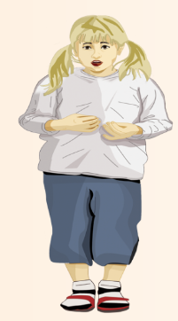
النَّصُّ الثَّانِي مَنَال

Slide 5
شَعْرُهَا أَشْقَر.
مَنَال بِنْتٌ صَغِيرَة.
عُمْرُهَا سَبْعُ سَنَوَات.

Slide 6
جِسْمُهَا بَدِين.
تُحِبُّ المَلَابِسَ الرِّيَاضِيَّة،
بَشَرَتُهَا بَيْضَاء.

Slide 7
وَهِيَ مَرِحَة وَهَادِئَة.
لِأَنَّهَا مُرِيحَة.

Slide 14
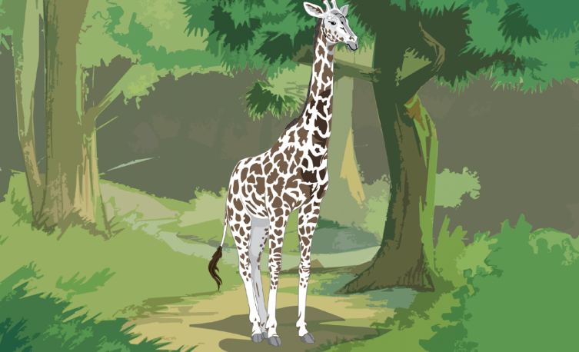
النَّصُّ الثَّالِث الزَّرَافَة

Slide 15
لَوْنُهَا أَبْيَض وَبُنِّيّ.
الزَّرَافَة حَيَوَانٌ يَعِيشُ فِي الغَابَة.
لَهَا رَقَبَةٌ طَوِيلَة تُسَاعِدُهَا عَلَى أَكْلِ أَغْصَانِ الأَشْجَار.

Slide 16
لِتَحْمِيَ نَفْسَهَا مِن الحَيَوَانَاتِ الأُخْرَى.
لَهَا أَرْجُلٌ رَفِيعَةٌ تُسَاعِدُهَا عَلَى الجَرْي.
تَعِيشُ الزَّرَافَةُ مَعَ جَمَاعَتِها،

